Slide 1
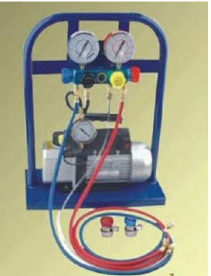
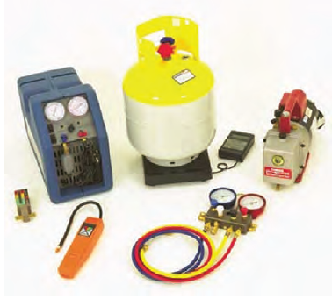

آموزش شارژگاز

Slide 2
سرفصل:
1- ابزارهای مخصوص شارژگاز
2- دلایل انجام عملیات شارژگاز
3- تعویض قطعات
4- تست کمپرسور
5-مراحل شارژگاز
الف ) گاز R134a
ب) گازR600a
6- ایرادات بعدازشارژگاز

Slide 3
ابزارهای مورد نیاز شارژگاز:
1- شیرسرویس
2- پمپ وکیوم
3- کپسول گاز
4-ترمو متر
5- ترازو
6- درایر
7- PINCH pliers
8- ابزار جوشکاری
9- گیج فشار
10- شلنگ بازیافت
11- سیم چین
12- کپسول بازیافت گاز
13- شلنگ رابط بازیافت گاز

Slide 4
دلایل انجام عملیات شارژگاز:
1- معیوب بودن کمپرسور و قطعات مربوط به سیکل تبرید
2- کیپی در سیکل تبرید
3- نشتی در سیکل تبرید
4- کم بودن مبرد درسیکل
5- مبرد بیش از اندازه در سیکل

Slide 5
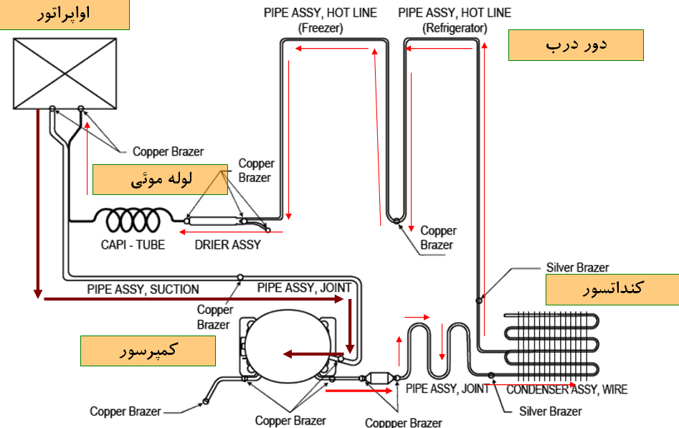
سیکل تبرید یخچال :

Slide 6
تعویض قطعات :
درمواردی قبل از عملیات شارژ گاز نیاز به تعویض بعضی از قطعات خواهد بود که در ذیل به آن اشاره خواهیم کرد.
1- نشتی از قسمت لوله دور درب (hat lain) :
دراین حالت باید لوله به دلیل اینکه داخل بدنه بوده و دردسترس نمی باشد حذف گردد. به طول لوله داخل بدنه لوله مسی درکنار کندانسور پیچیده شده و یکسر آن به کندانسور و سردیگر آن به درایر متصل می کنیم .سپس مجدد عملیات شارژگاز انجام می گیرد.
2- نشتی ویا کیپی در لوله مویی:
در حالت کیپی در لوله مویی به دلیل اینکه لوله بیسیار باریک است کیپی با شستشو و وکیوم کردن سیکل برطرف نمی شود به همین دلیل بایستی درزمان کیپی یا نشتی در لوله مویی آن را تعویض کرد . دقت گردد درتعویض لوله مویی طول و قطر لوله مویی بسیار مهم است که این امر به قدرت کمپرسور بستگی دارد.

Slide 7
تعویض قطعات :
3- نشتی از کندانسور:
دراین حالت ابتدا باید کندانسور سالم جایگزین ، کندانسور معیوب گردد ، جهت تست کندانسور ، آن را داخل یک مخزن آب قرار می دهیم درصورتی که کندانسور دچار سوراخ شدگی باشد داخل آب حباب ایجاد می کند .
4- نشتی از اواپراتور:
دراین حالت اگر قسمت نشتی یا سوراخ شدگی با شمع اواپراتور قابل رفع نباشد نیاز به تعویض اواپراتور خواهد بود .
5- معیوب بودن کمپرسور:
دراین حالت نیز ابتدا بایستی کمپرسور تعویض و بعداز جایگزین کردن کمپرسور جدید اقدام به شارژگاز نماییم.

Slide 8
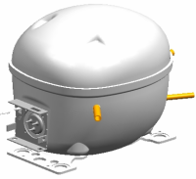
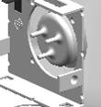
تست کمپرسور:
سیم کشی و کمپرسور
کمپرسور خطی - ایرادات
مقدار مقاومت بین هر کدام ار نقاط A، B و C را اندازه گیری می کنیم .
سنجش مقاومت : اندازه گیری مقاومت بین برق ورودی در کمپرسور و زمین دستگاه (مقاومت بینهایت)
A
B
PO
CO
PO: Power
FL : Full
CO: Common
2
1
 | Resistance
1. CO-PO | 3 ~ 5Ω
2. CO-FL | 5 ~ 9Ω
FL
مولتی
متر
مقدار تناوب به این علت است که این مقاومت باتوجه به دمای محیط
و کارکرد دستگاه متغیر خواهد بود .
OLP Check(0~1 ohm)
C
مولتی
متر
زمین
سنجش مقاومت (بی نهایت)

Slide 9

تست کمپرسور:
نحوۀ تست کمپرسور پیستونی
بهترین راه برای بررسی کمپرسوری که به کارکرد آن مشکوک هستیم اندازه‌گیری امپدانس (مقاومت) سیم پیچ های
کمپرسور است. مقدار مقاومت در کمپرسورهای مختلف متفاوت است. در کمپرسور‌های تک فاز بیشترین مقاومت
متعلق به بین Start و Running است. بعد از آن بیشترین مقاومت بینStart و Common است.
در نهایت کمترین مقاومت را بین Running و Common خواهیم داشت.
1) بین Start و Running
2) بینStart و Common
3) بین Running و Common
در نتیجه باید مجموع مقدار مقاومت 2 و 3تقریبا با مقدار مقاومت 1 برابر باشد
S
R
CO
Hermetic terminal

Slide 10
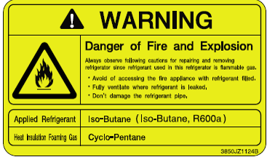
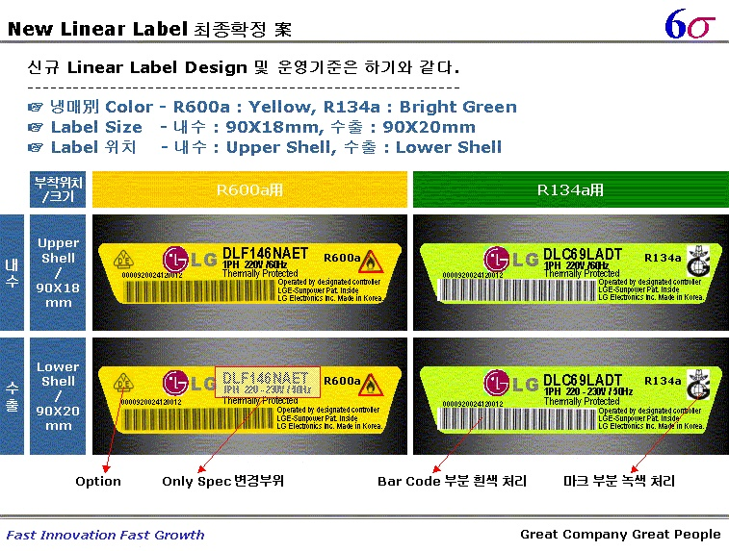
مراحل شارژگاز:
شارژگاز :R600a
گاز R600a در چه دستگاه هائی بکار رفته است ؟
قبل از هر انجام شارژ گاز، به علائم مندرج در پشت دستگاه توجه فرمائید. در صورتیکه علائم ذیل در پشت و روی کمپرسور نصب شده
باشند، آن دستگاه دارای گاز R600a می باشد.
< علامت گاز R600a درج شده بر روی کمپرسور دستگاه >
< علامت گاز R600a درج شده پشت دستگاه >
آشنائی با گاز R600a ؛
این گاز جزء گازهای طبیعی می باشد که در محیط (و طبیعت) وجود دارد. لذا انتشار آن -باتوجه به شرایط خاص- در محیط اطراف صدمه ای به محیط نخواهد زد.
این گاز از خانواده گازهای بوتان (ایزو- بوتان) می باشد، لذا بسیار اشتعال زا می باشد. به همین دلیل کار با آن طبق شرایط خاصی که خواهد آمد الزامیست.
این گاز دارای قابلیت سرمازائی فوق العاده بالائی است، لذا شارژ گاز با توجه به وزن اعلام شده در دستگاه الزامیست.
نکات ایمنی هنگام کار با گاز R600a ؛
فشار هوای محیط عادی (نرمال) باشد.
هوا در محل کار در جریان باشد .
قبل از شروع بکار، منابع آتشزا و گرمای موجود در محیط می بایست خاموش و قطع شده باشند (مانند شعله های اجاق گاز ، آبگرمکن و هیترها ...)

Slide 11
مراحل شارژگاز:
شارژگاز :R600a
4. باتوجه به اشتعال زا بودن این گاز، به هیچ وجه نباید در محیط منزل و محل کار (کارگاه) تخلیه و پخش شود.
5. کلیه مراحل انجام کار طبق پروسه تخلیه و شارژ گاز می بایست انجام شوند.

Slide 12
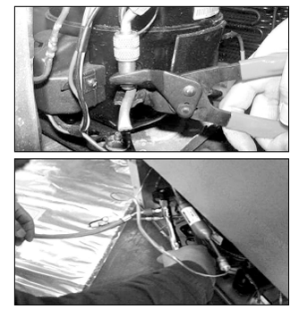
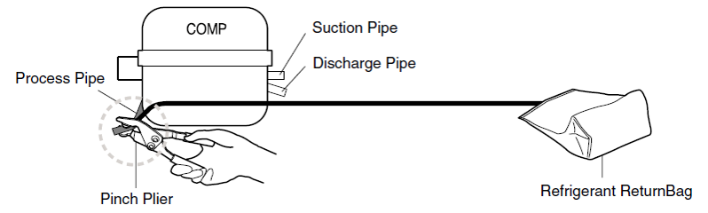
مراحل شارژگاز:
شارژگاز :R600a
روشهای تخلیه گاز R600a ؛
روش اول؛ استفاده از ابزار شلنگ رابط تخلیه گاز، محفظه بازیافت و Pinch Pliers
برق دستگاه را قطع کرده (به مدت 1 دقیقه)، مجددا برق آنرا به مدت 6 تا 12 ثانیه وصل و مجددا قطع می کنیم (تا هر دو دریچه شیر سه راهی باز شود)
هر دو در دستگاه (قسمتهای یخچال و فریزر) را باز می کنیم.
بعد از رعایت نکات ایمنی، شلنگ رابط را به محفظه بازیافت گاز وصل میکنیم.
ابزار Pinch Pliers را در لوله شارژ کمپرسور فشار می دهیم. از نشتی گاز اطراف محل سوراخ اطمینان حاصل می کنیم.
بیشتر از 7 دقیقه طول می کشد تا گاز تخلیه شود.
لوله مکش
محل فشار ابزار
لوله تخلیه
لوله تخلیهمحفظه بازیافت گاز

Slide 13
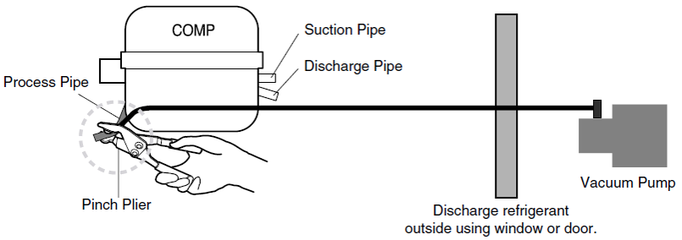
مراحل شارژگاز:
شارژگاز :R600a
روش دوم؛ استفاده از ابزار شلنگ رابط تخلیه گاز، پمپ وکیوم و Pinch Pliers
برق دستگاه را قطع کرده (به مدت 1 دقیقه)، مجددا برق آنرا به مدت 6 تا 12 ثانیه وصل و مجددا قطع می کنیم (تا هر دو دریچه شیر سه راهی باز شود)
هر دو در دستگاه (قسمتهای یخچال و فریزر) را باز می کنیم.
بعد از رعایت نکات ایمنی، شلنگ رابط را به پمپ وکیوم که در محیط باز قرار دارد وصل میکنیم.
ابزار Pinch Pliers را در لوله شارژ کمپرسور فشار می دهیم. از نشتی گاز اطراف محل سوراخ اطمینان حاصل می کنیم.
پمپ (موتور) وکیوم را روشن می کنیم.
بیشتر از 10 دقیقه طول می کشد تا گاز تخلیه شود.
لوله مکش
لوله تخلیه
محل فشار ابزار
محل تخلیه گاز R600a بیرون در
یا پنجره

Slide 14

مراحل شارژگاز:
شارژگاز :R600a
نحوه انجام جوشکاری بعد از تخلیه گاز ؛
استفاده از ابزار جوشکاری و سیم چین
ابزار Pinch Pliers را از لوله شارژ کمپرسور خارج نموده و از عدم وجود گاز اطمینان حاصل می کنیم .
لوله شارژ کمپرسور را با سیم چین بریده و از عدم وجود گاز اطمینان حاصل می کنیم (بررسی نهائی).
بوسیله ابزار جوشکاری، لوله شارژ گاز و درایر قدیمی خارج و قطعات جدید نصب می شوند. تعویض درایر در تمامی شارژ گازها الزامیست. دقت نمائید قبل از انجام جوشکاری بر روی لوله شارژ، واشر داخل آنرا خارج نمائید.
< لوله شارژ گاز >
< نصب شدن لوله شارژ گاز >
< جداسازی لوله شارژ گاز >

Slide 15
مراحل شارژگاز:
شارژگاز :R600a
انجام تخلیه (وکیوم) هوا جهت شارژ گاز ؛
استفاده از پمپ خلاء یا وکیوم
واشر داخلی لوله شارژ کمپرسور را مجددا وصل می کنیم.
شلنگ رابط را از پمپ وکیوم به لوله شارژ کمپرسور وصل می کنیم.
پمپ وکیوم را روشن کرده و به مدت یک ساعت عملیات خلاء را انجام می دهیم. توجه داشته باشید در صورتیکه این زمان کمتر از 1 ساعت طول بکشد، بعد از شارژ گاز، دستگاه برودت و عملکرد مطلوبی نخواهد داشت.

Slide 16
مراحل شارژگاز:
شارژگاز R134a :
مبرد R134a مانند گاز R600a مبرد اشتعال زایی نیست .
حجم مبرد R134a نسبت به گاز R600a بیشتر می باشد .
مابقی آیتمها مانند شارژگاز R600a می باشد .

Slide 17
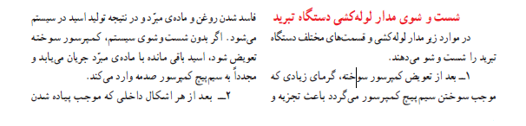
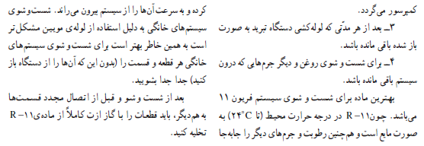
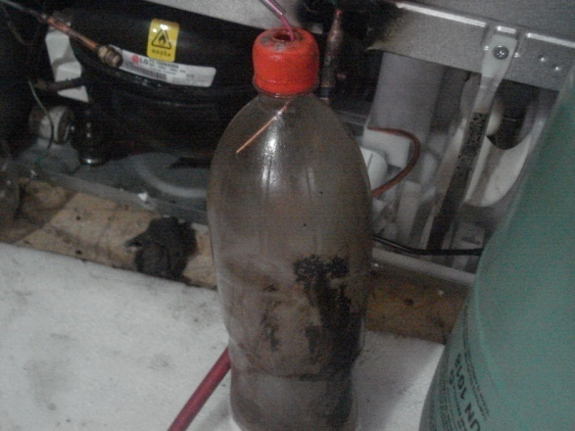
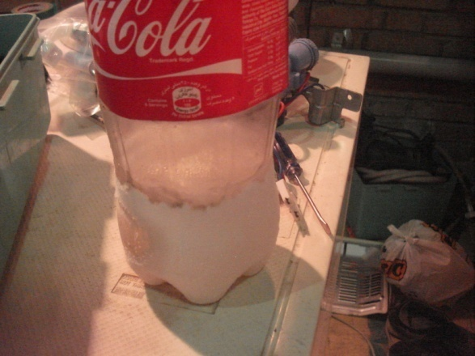
موارد شستشوی مدار
روغن سیاه
روغن تمیز

Slide 18
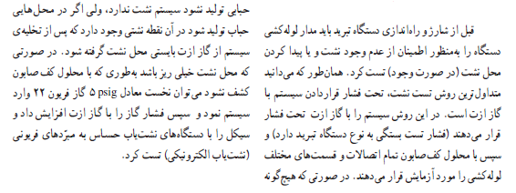
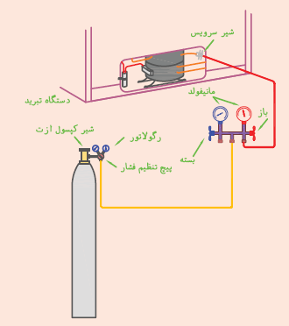
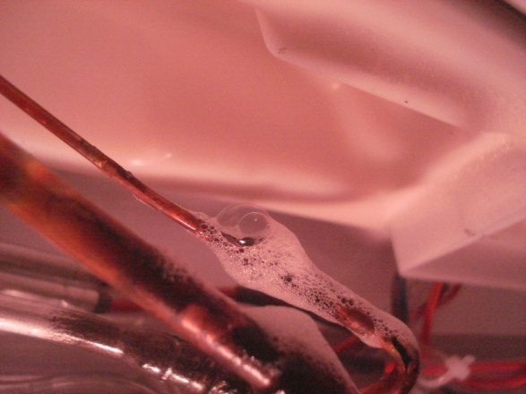
تست مدار لوله کشی دستگاه

Slide 19
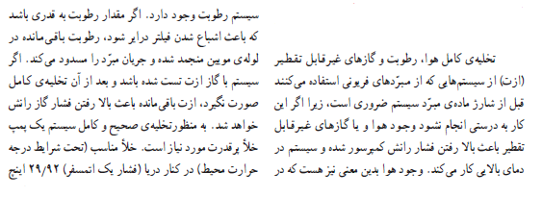

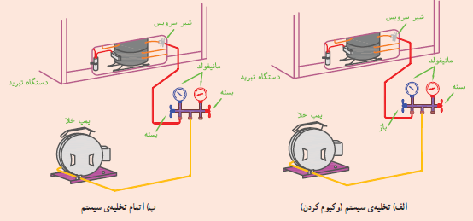
تخلیه مدار لوله کشی دستگاه تبرید(وکیوم کردن)

Slide 20
عملکرد دستگاه بعد از شارژ گاز
پس از شارژ سیستم از ماده ی مبرد باید یخجال حدافل 24 ساعت زیر نظر سرویس کار روشن بماند و آزمایش زیر نیز انجام گیرد.
قبلا یاد آور می شویم که اگر نتایج آزمایش منطبق با شرایط عادی کارکرد دستگاه باشد ، دستگاه قابل تحویل به مشتری است در غیر اینصورت باید
مجدد دستگاه تعمیر شود.
1- کمپرسور دستگاه زیر بار روشن شود و کارکند.
2- شدت جریان کار کرد دستگاه با استفاده از آمپر متر کنترل شود و با جریان ثبت شده بر روی دستگاه برابر باشد.
3- درجه حرارات نهایی اواپراتور به وسیله ترمو متر کنترل شود
4- سنسور در وضعیت حداکثر سرما قطع کند و دستگاه را خاموش کند.
5- برفک زدن اواپراتور دقیقا مورد بررسی و نظارت قرار گیرد . باید تمام سطح اواپراتور برفک بزند.
6- دستگاه پس از چند ساعت کار چک نکند و کیپ نشود یعنی لوله مویی براثر وجود ر طوبت درسیستم یخ نزند زیرا در صورت چک کردن با این که کمپرسور کار می کند برفک اواپراتور شروع به ذوب شدن می کند.

Slide 21
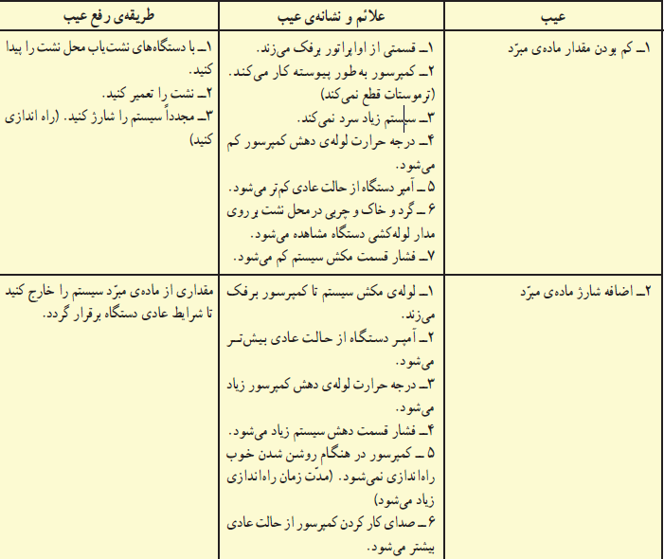
عیب شارژ گاز بد

